Slide 1

ゆうびんきょく に いきます
ゆうびんきょく へ いきます
ゆうびんきょく（ばしょ）
いく（どうし）

Slide 2

としょかん に いきます
としょかん へ いきます
としょかん（ばしょ）
いく（どうし）

Slide 3

がっこう に いきます
がっこう へ いきます
がっこう（ばしょ）
いく（どうし）

Slide 4

きっさてん に いきます
きっさてん へ いきます
きっさてん（ばしょ）
いく（どうし）

Slide 5
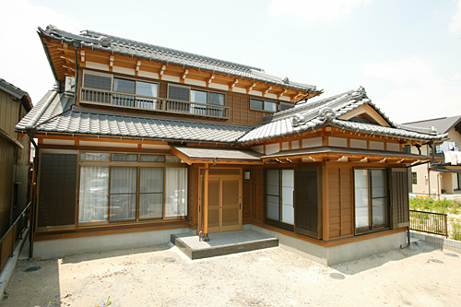
いえ に かえります
いえ へ かえります
いえ（ばしょ）
かえる（どうし）

Slide 6

アメリカ に かえります
アメリカ へ かえります
アメリカ（ばしょ）
かえる（どうし）

